Slide 1
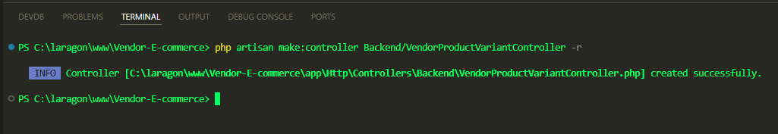
.

Slide 2
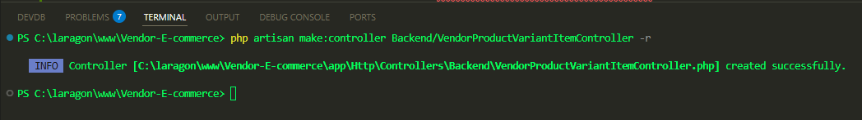
.

Slide 3
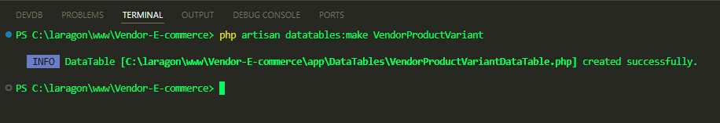
.

Slide 4
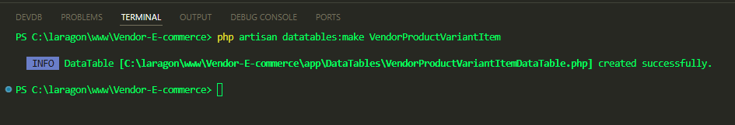
.

Slide 5
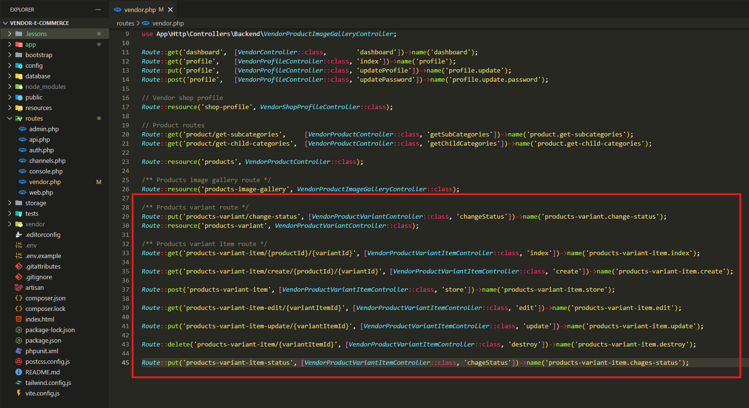
.

Slide 6
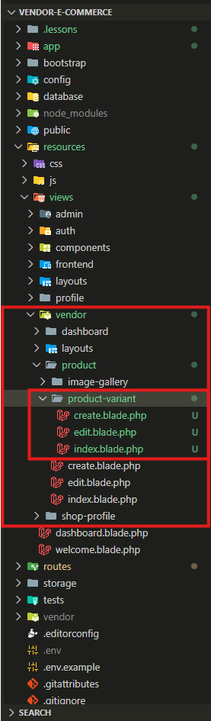
sadəcə index.blade.php faylını aç.
create.blade.php və edit.blade.php faylında da hal hazırda
əvvəlcədən elementləri yerləşdirmişəm ancaq növbəti
dərsin mövzusu olmalıdır bu.

Slide 7
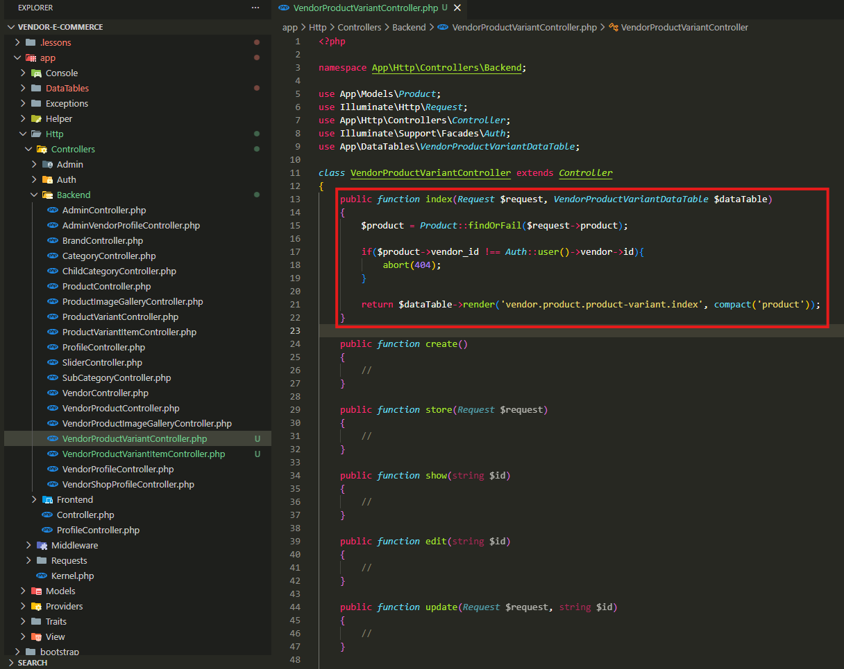
.

Slide 8
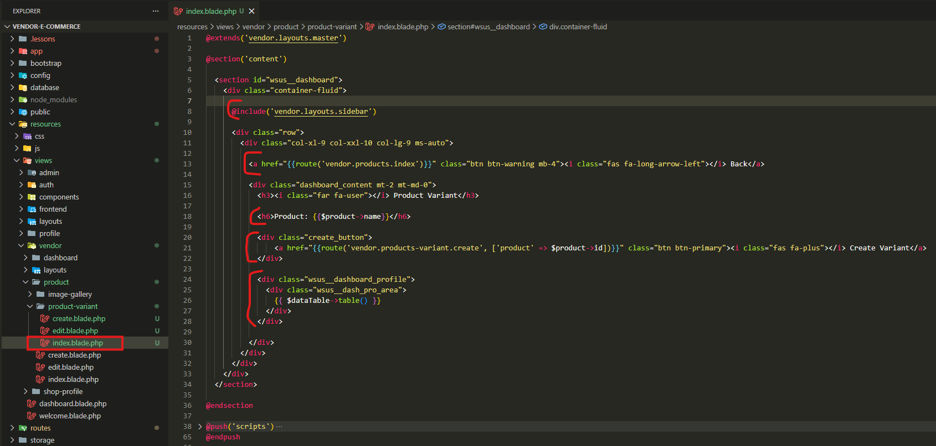
.

Slide 9
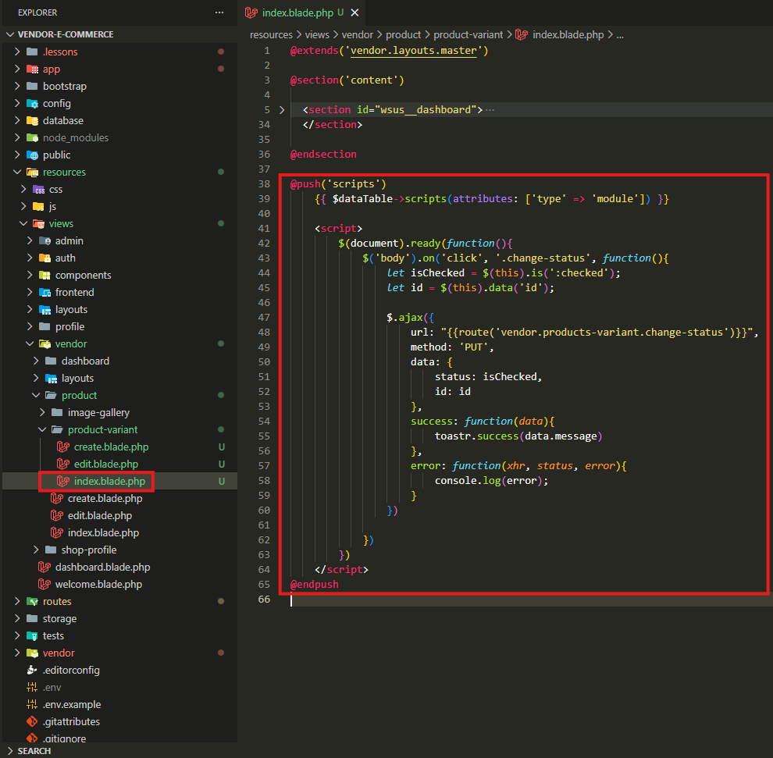
.

Slide 10
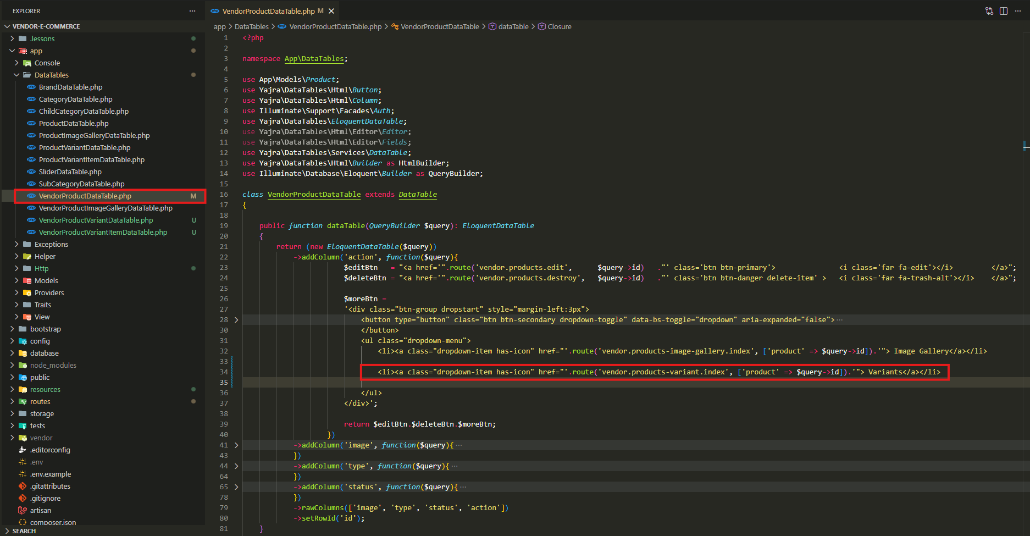
.

Slide 11
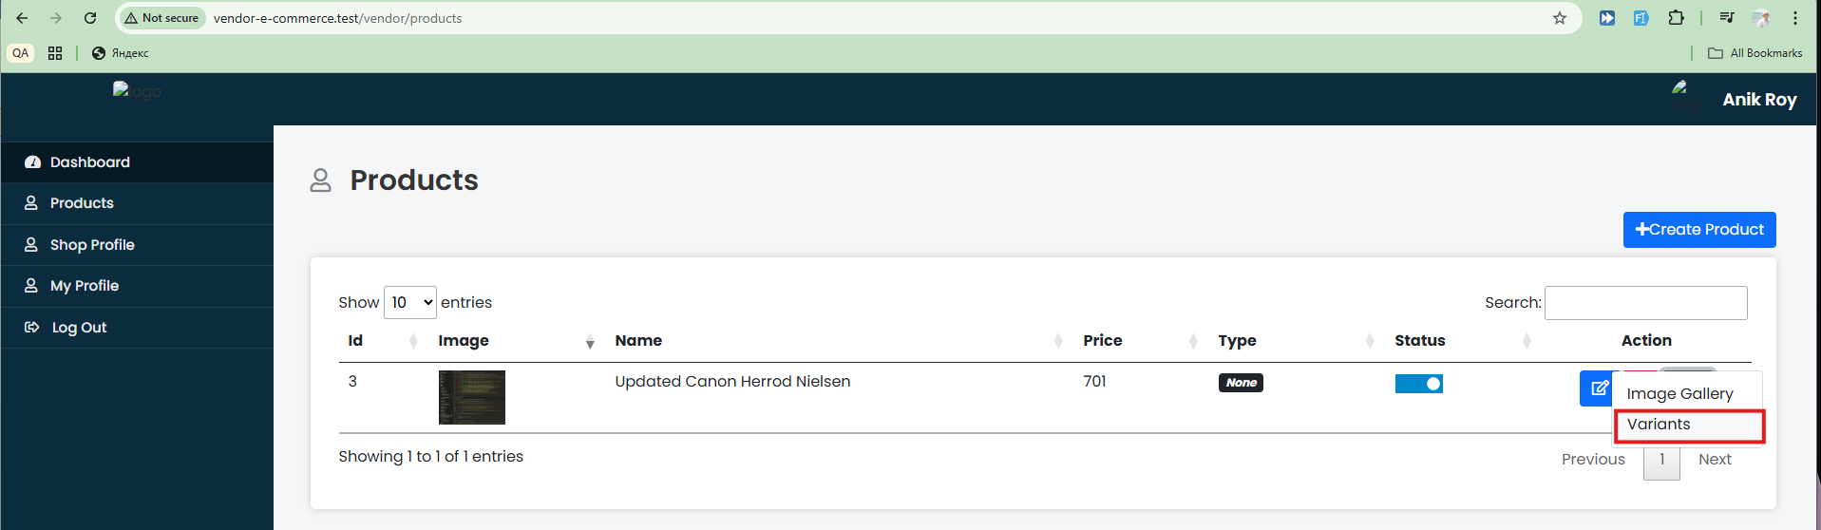
.

Slide 12
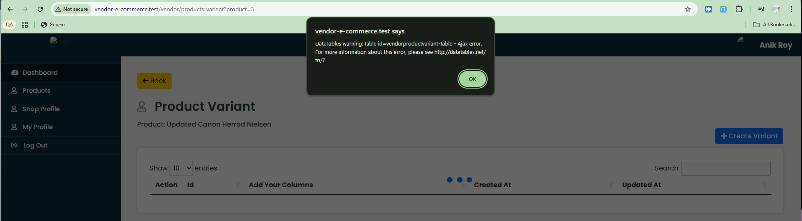
.

Slide 13
.

